Slide 1
ADVANCED SCIENCE
Accurate Generation of Conformational Ensembles
for Intrinsically Disordered Proteins with IDPFold
Junjie Zhu et al. · Advanced Science · 2025
从单条氨基酸序列直接生成内在无序蛋白构象系综：
ESM2序列表征 + SE(3)等变几何扩散 + 主链框架去噪
汇报人：李叶霖 时间：2026.09.20
H U A Z H O N G A G R I C U L T U R A L U N I V E R S I T Y
1

Slide 2

研究问题与现有方法的不足
研究背景
IDP/IDR不存在唯一稳定结构，功能来自整个构象分布，而不是单一“最优结构”。
评价对象应从一个坐标文件转向 p(X | sequence)：尺寸、接触、局部二级结构及实验平均量。
现有方法的不足
全原子MD
粗粒化MD
单结构预测
局部细节充分，但长时间采样昂贵，结果受力场和收敛影响。
可覆盖整体尺寸与相行为，但局部主链和侧链细节有限。
AlphaFold类模型给出单个构象，不能代表IDP的宽分布。
核心问题：能否只输入氨基酸序列，快速生成兼顾全局尺寸与局部主链细节的 IDP 构象系综？
2

Slide 3
核心思路与创新点
① Sequence-to-ensemble
② 两阶段训练
③ 全局与局部兼顾
ESM2-650M提取单序列上下文；条件扩散从随机主链框架反复采样，输出多个构象。
先用实验折叠结构学习合法主链几何，再用IDP模拟系综微调分布。
同时检查 Rg、构象分布、二级结构、化学位移和J-coupling，而非只匹配平均尺寸。
sequence → p(X|s)
folded geometry → IDP ensemble
global size + local structure
与STARLING的侧重点不同：IDPFold更强调原子级主链几何与局部实验观测；代价是采样速度明显慢于秒级生成模型。
3

Slide 4
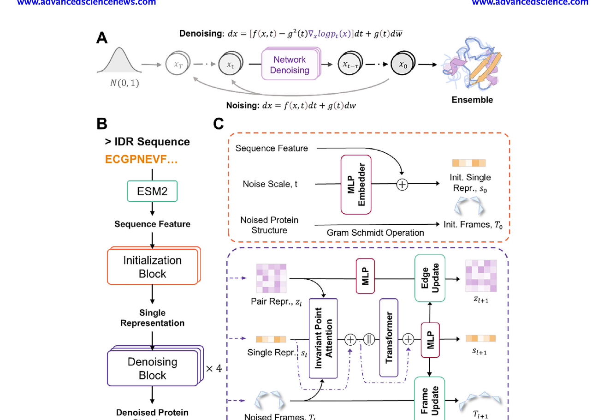
Method：IDPFold整体框架
单序列条件下的SE(3)扩散生成
输入序列 → ESM2特征 → 初始化 s₀、z₀ 与带噪框架 Tₜ → 4个Denoising Blocks → 预测干净主链；重复随机采样得到ensemble
4

Slide 5
Method：Denoising Block的数据流
同一扩散时刻t内，4个网络层逐步精修表示与框架
sₗ
残基特征
L × 256
IPA
残差 +
LayerNorm
Transformer
Node MLP
Frame Update
zₗ
残基对特征
L × L × 128
zₗ支路
Edge Update
zₗ₊₁
Tₜ⁽ˡ⁾
位置 + 朝向
刚体框架
注意：t 是扩散噪声等级；l 是Denoising Block层号。
zₗ不是概率，Tₜ才是当前带噪三维结构。
外层约1000个扩散步反复调用这套4-block网络：网络先预测 T̂₀，再由FrameDiffuser计算score并执行 Tₜ → Tₜ₋Δₜ。
5

Slide 6
Method：训练策略与目标函数
Stage 1 实验结构预训练
Stage 2 IDP系综微调
学习合法的局部主链几何与蛋白结构先验
训练样本覆盖大量折叠蛋白实验结构
利用IDP模拟构象学习宽分布与无序特征
模型继承模拟数据与力场的偏差
训练时：从真实结构 T₀ 随机抽 t ~ Uniform(0.01,1)，直接构造带噪框架 Tₜ
DSM / score
Backbone
Pairwise distance
学习逆扩散方向
约束主链原子几何
约束整体残基距离
weight = 1.00
weight = 0.25
weight = 0.25
辅助几何损失主要在低噪声阶段启用；模型输出的是平衡分布样本，不是带物理时间的MD轨迹。
6

Slide 7


Result：全局尺寸预测与方法对照
核心观察
58个去除训练重叠的IDP体系上，平均Rg相对误差约 −0.06。
不仅比较平均Rg，还比较完整Rg分布。
并非每项都最优：CALVADOS 2的 |εRg|=0.02；J-coupling也不是表中最佳。
结论应表述为“多项全局与局部指标取得较好平衡”，而不是全面超过所有方法。
7

Slide 8

Result：是否学到正确的构象分布？
Figure 3读图主线
比较IDPFold、CALVADOS与参考模拟系综。
Rg–RMSD二维密度展示构象覆盖范围，而非单个平均值。
聚类权重检验模型能否覆盖多个主要构象亚群。
二维投影仍可能掩盖高维差异，需要距离图、接触图和实验观测继续验证。
重点：IDP任务要比较“分布形状与亚群权重”，不能只看一个Rg。
8

Slide 9

Result与评价：局部结构验证及局限
主要价值
主链框架允许直接评价二级结构、chemical shift和J-coupling。
局部指标用于排除“Rg正确但内部结构错误”的随机链。
必须保留的局限
训练目标依赖模拟系综，可能继承力场偏差。
主要benchmark体系数量有限，外推范围尚不充分。
模型生成独立样本，不提供转换速率和亚稳态寿命。
未显式输入温度、pH、盐浓度等环境条件。
9

Slide 10

研究启发与汇报结论
① 最值得借鉴
把问题定义为sequence-to-ensemble，而不是单结构预测；评价必须覆盖分布。
② 模型主线
ESM2编码序列；IPA在三维几何中传播信息；扩散从随机刚体框架生成多个主链构象。
③ 不能过度解读
没有动力学时间；没有给每个构象显式概率；部分组件也缺少针对性消融。
④ 可继续推进
加入离子强度/温度等条件，扩充实验约束，和STARLING、CALVADOS做统一benchmark。
谢谢！
10

